Slide 1
Strömungsmechanik in der Medizin
Prof. Dr.-Ing. Leonid Goubergrits
PD Dr.-Ing. Ulrich Kertzscher
SoSe 2025

Slide 2
Vorlesung 11
2. Teil Kap. 4 Geschwindigkeitsmessung
25.06.2025

Slide 3
Zusammenfassung Vorlesung 8
Grundlagen des Schalls
Dopplereffekt
Laufzeitmessung
Dopplerverfahren
Piezoelektrizität

Slide 4
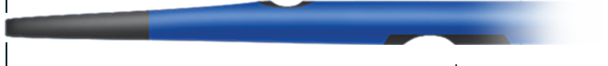
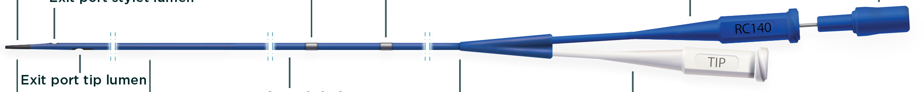

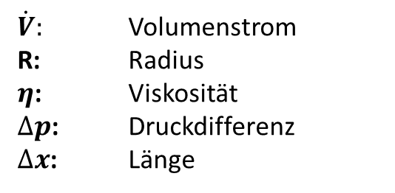
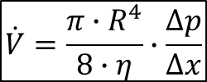
Vom Druck abgeleitete Methoden zur Blutflussmessung (Kap. 3.6)
Hagen-Poiseuille-Gesetz
$$\dot{V}=\frac{π∙R^{4}}{8∙η}∙\frac{∆p}{∆x}$$
$$∆x$$
$\dot{V}:$ Volumenstrom
R: Radius
$η$: Viskosität
$∆p$: Druckdifferenz
$∆x$: Länge
gilt unter folgenden Voraussetzungen:
gerade, kreisförmige Rohre mit starren Wänden
vollentwickelte, laminare und stationäre Strömungen
newtonsche Fluide
Dualkatheter mit 2 seitlichen Öffnungen

Slide 5
Flussmessung versus Geschwindigkeitsmessung
Flussmessung:
Ausgangssignal proportional zum Gesamtvolumen, das durch Gefäß in einer bestimmten Zeit fließt (unabhängig vom Geschwindigkeitsprofil)
Geschwindigkeitsmessung:
Ausgangssignal proportional zur Geschwindigkeit, die gerade die Messsonde passiert (im idealen Fall an einem Punkt)

Slide 6
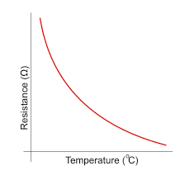
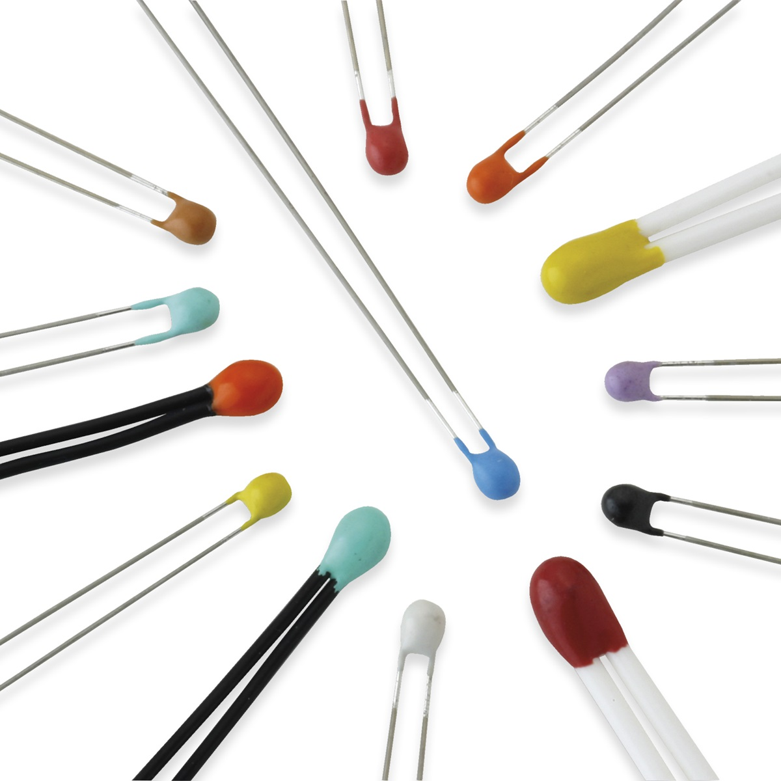
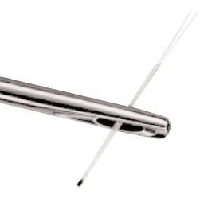
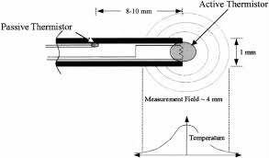
Thermische Geschwindigkeitssonden (Kap. 4.1)
Messung des konvektiven Kühlens eines erhitzten Sensors
Thermistor
Thermistoren Beispiele
Messsonde mit Thermistoren
Temperaturabhängigkeit des
Widerstandes

Slide 7
Thermische Geschwindigkeitssonden
Varianten von thermischen Geschwindigkeitssonden
(a) Der geschwindigkeitsempfindliche Thermistor R_{u} ist der Strömung (von rechts nach links) ausgesetzt. Der temperaturkompensierende Thermistor R_{t} befindet sich in der Sonde.
(b) Die vor und nach R_{u} befestigten Thermistoren werden von R_{u} erhitzt oder nicht erhitzt. Daraus ergibt sich die Strömungsrichtung.
(c) Anhand von R_{u1} und R_{u2} kann auch die Strömungsrichtung bestimmt werden.

Slide 8
Thermische Geschwindigkeitssonden
Möglichkeiten zur Positionierung des Katheters im Gefäß
links: gebogener Katheter
rechts: Katheter mit elastischen Elementen, die den Katheter in der Gefäßmitte halten

Slide 9
Thermische Geschwindigkeitssonden
Heißfilmsonden mit geringer Wärmekapazität

Slide 10
Thermische Geschwindigkeitssonden
Nachteile
Es ist nötig zu kalibrieren wegen
  der Temperaturabhängigkeit (falls kein temperaturkompensierender Thermistor verwendet wird)
  der Abhängigkeit von der Blutzusammensetzung (Hämatokrit)
2. Radialgeschwindigkeit verfälscht die Messung
3. Radialschwingungen des Katheters verfälschen die Messungen
Einsatzgebiete
dynamische Messung des Strömungsprofils
Detektion von Rückströmungen
Messung der Turbulenz
Strömungsgeschwindigkeit in Lungen

Slide 11
Elektromagnetische Methode zur Geschwindigkeitsmessung (Kap. 4.2)
Die Spule generiert magnetische Feldlinien, die senkrecht zu den elektrischen Feldlinien sind.
Magnetfeld ist um Sonde konzentriert -> dortige Strömung wird übergewichtet
nur für große Gefäße geeignet
Nachteil: Position des Sonde im Gefäß schlecht bestimmbar

Slide 12
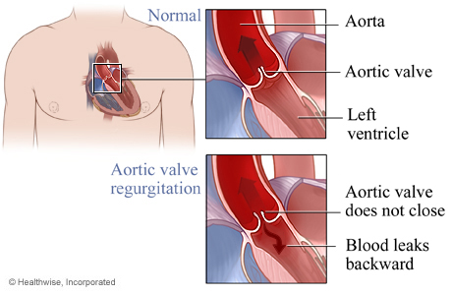
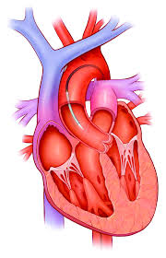
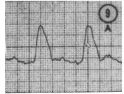
Elektromagnetische Methode zur Geschwindigkeitsmessung
Bestimmung des Leckflusses
Geschwindigkeit
Systole
Zeit
Diastole
Diastole
mit Rückfluss
Aortenklappe: oben regelrecht, unten insuffizient
Geschwindigkeitsmessung: Sonde kurz vor Aortenklappe

Slide 13
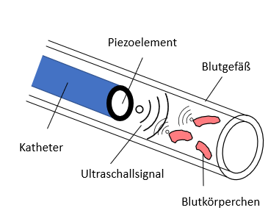
Ultraschallmethode zur Geschwindigkeitsmessung (Kap. 4.3)
intravaskuläre Messung
Ultraschallsignal wird von Blutkörperchen reflektiert
Sender = Empfänger (Piezokristall)
Empfangssignal (Spannung) ist Maß für Geschwindigkeit der Blutkörperchen

Slide 14


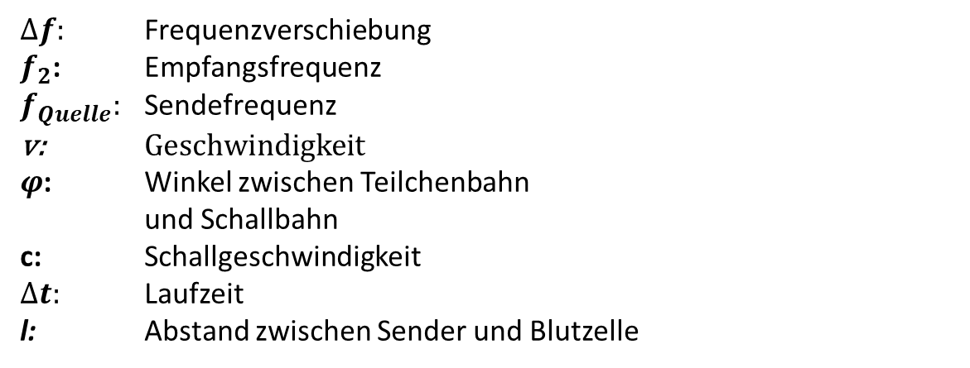
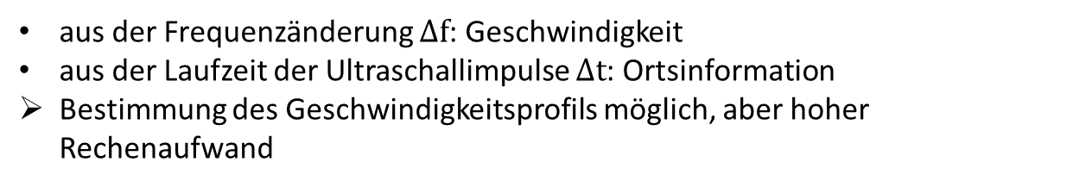
Ultraschallmethode zur Geschwindigkeitsmessung
gepulstes Verfahren, intravaskulär
Sender/ Empfänger
l
Rote Blutzelle
v
$∆f:$ Frequenzverschiebung
$f_{2}$: Empfangsfrequenz
$f_{Quelle}:$ Sendefrequenz
v: Geschwindigkeit
$φ$: Winkel zwischen Teilchenbahn
und Schallbahn
c: Schallgeschwindigkeit
$∆t:$ Laufzeit
l: Abstand zwischen Sender und Blutzelle
Blutgefäß
aus der Frequenzänderung $∆f$: Geschwindigkeit
aus der Laufzeit der Ultraschallimpulse $∆t$: Ortsinformation
Bestimmung des Geschwindigkeitsprofils möglich, aber hoher Rechenaufwand

Slide 15
Wie stellt Körper erhöhten Bedarf an Sauerstoff bereit?
Ruhe: Schwere Muskelarbeit:
O₂ -Bedarf: 260 ml O₂/min 3100 ml O₂/min
x 12
x 3,8
Herzzeitvolumen: 5,8 l/min 22,3 l/min
-Wie wird höheres HZV erreicht?:
Schlagvolumenerhöhung: z.B. 91 ml 128 ml
Pulsfrequenzerhöhung: z.B. 64/min 174/min
-Rest des O₂ -Bedarfs?:
x 3,1
arteriovenöse O₂-Differenz: 45 ml/l Blut 140 ml/l Blut
-> dem Blut wird mehr O₂ entzogen/ mehr O₂ in den Zellen

Slide 16
Zusammenfassung
Elektromagnetische Methode zur Blutflussmessung
Angiografische Methode zur Blutflussmessung
Kapillarflussmessung
Thermische Geschwindigkeitssonden
Elektromagnetische Methode zur Geschwindigkeitsmessung
Ultraschallmethoden zur Geschwindigkeitsmessung
Vom Druck abgeleitete Methoden zur Flussmessung

Slide 17
Bildquellen
Folie 04 https://www.researchgate.net/profile/Meseret_Teferra/publication/315767379/figure/fig5/AS:670463369940999@1536862332285/Schematic-of- electromagnetic-blood-flow-probe-consisting-of-an-electromagnet-a-coil-and.jpg
Folie 07 https://www.pgdiakonie.de/evangelisches-krankenhaus-hubertus/kliniken-einrichtungen/klinik-fuer-gefaesschirurgie-und-endovaskulaere- therapie/schwerpunkt-durchblutungsstoerungen-der-beine/
Folie 08 https://www.helios-gesundheit.de/kliniken/dachau/unser-angebot/unsere-fachbereiche-und-zentren/neuroradiologie/angiografie/
Folie 09 https://www.herz-praxis.ch/index.php/behandlungen/ballondilatation-stent
https://www.qunomedical.com/de/kardiovaskulaere-eingriffe/perkutane-transluminale-koronarangioplastie
Folie 13 https://imds.nl/wp-content/uploads/2019/09/ReCrossProduct2019.png
Folie 15 https://www.littelfuse.de/sdorigin-savvis/products/temperature-sensors/leaded-thermistors/interchangeable-thermistors/standard-precision- ps/ps102j2.aspx
https://www.digikey.com/en/maker/projects/how-to-measure-temperature-with-an-ntc-thermistor/4a4b326095f144029df7f2eca589ca54
https://www.researchgate.net/figure/Schematic-diagram-of-the-thermal-diffusion-probe-TDP-depicting-the-active-thermistor-at_fig7_8688286
Folie 21 https://journals.physiology.org/doi/pdf/10.1152/jappl.1967.23.3.403
https://mydoctor.kaiserpermanente.org/ncal/article/aortic-regurgitation-109586
https://www.uke.de/kliniken-institute/kliniken/herz-und-gef%C3%A4%C3%9Fchirurgie/behandlungsangebot/index.html

